Slide 1
Deepfake人臉偵測的應用程式
Deepfake Face Detection Application Program
2026/6/9
組員：許育豪 林弘叡 林泓宇

Slide 2
大綱
實驗背景
實驗動機
執行步驟
系統架構圖
資料集類別
真偽辨識方式
實驗設計
實驗結果

Slide 3
實驗背景
領域概述：近年生成式 AI (Generative AI) 技術快速演進，高逼真度的深度偽造 (DeepFake) 影音生成門檻大幅降低，對社會信任與資訊安全構成嚴峻挑戰。
現有技術：目前學術界與業界主流的高精度偵測模型，大多高度仰賴龐大參數量的神經網路與雲端運算資源。

Slide 4
實驗動機
查證過程缺乏即時性：需要手動下載可疑影像再上傳至特定網站進行非同步檢測。
無法有效攔截正在發生的即時視訊通話詐騙
檢測工具門檻太高：目前具備高準確度的 DeepFake 偵測平台，多為付費服務或高度仰賴雲端算力。
網站多半都是需要付費才能使用完整功能
本地端硬體算力限制：傳統高參數量之神經網路模型運算負載過大、推論時間長。
難以在一般家用顯示卡上達成低延遲偵測速度

Slide 5
執行步驟
擷取螢幕畫面。
偵測畫面中是否出現人臉。
若出現人臉則進行下一步，若未出現人臉則回到第1步。
使用 FakeFormer 模型偵測人臉真偽。
若人臉為真就繼續偵測，若為假則跳出警示視窗，並在關閉後繼續執行。

Slide 6
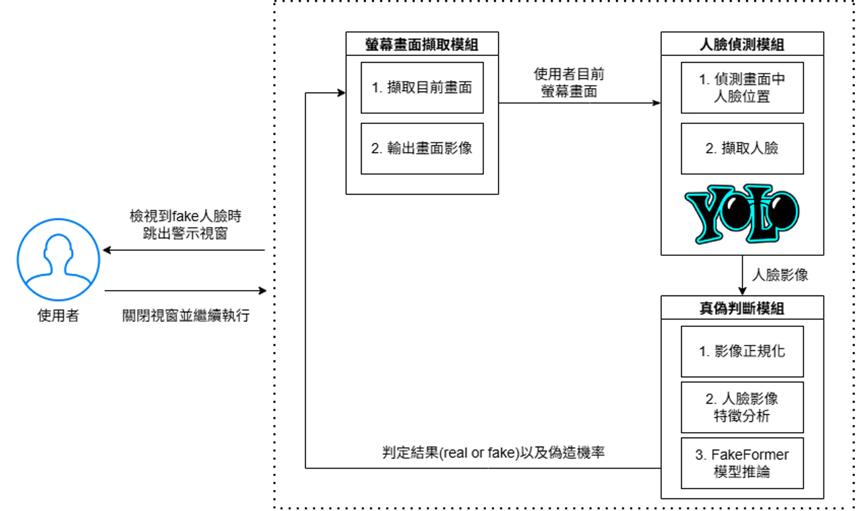
系統架構圖

Slide 7
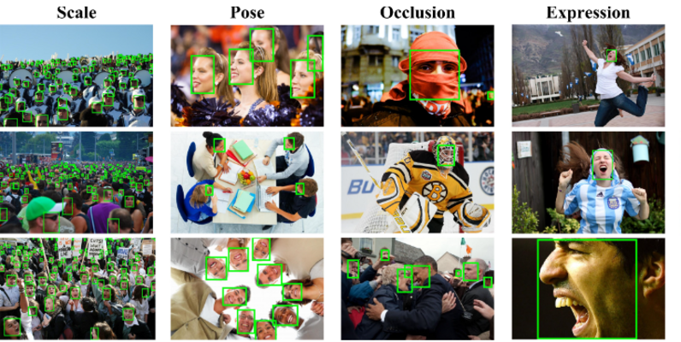
資料集(YOLOv10) WIDER_FACE_A_FACE_DETECTION_DATASET
圖片總數：32,203 張
Training Set (1.4G)： 用於訓練模型
Validation Set (346M)： 用於調參和消融實驗
Testing Set (1.7Ｇ)： 標籤不對外公布
標註人臉數：393,703 個
場景類別：61
發布年份：2016
作者：Yang, Shuo and Luo, Ping and Loy, Chen Change and Tang, Xiaoou

Slide 8
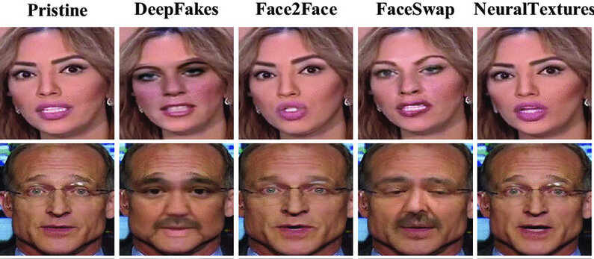
資料集(FakeFormer) FACEFORENSICS++(C23)
Original：沒有被修改過的臉部。
Deepfakes：把整張臉換成另一個人。
Face2Face：表情被控制。
FaceSwap：直接把一張臉貼到另一個人頭上。
NeuralTextures：用 AI 重新生成一張逼真的臉。

Slide 9
資料集(FakeFormer) 泛化用
資料集 | 規模 | 來源 | 特點
Celeb-DF | 590 真實影片、5,639 偽造影片 | 取自 YouTube 名人訪談影片，再用改良 DeepFake 技術產生假影片 | 影像品質高、偽造痕跡較少
WildDeepfake | 707 個深度偽造影片、7,314 個面部序列 | 從網路真實流通的 deepfake 影片蒐集 | 場景、光線、姿勢、壓縮品質都很雜，最接近真實網路情境
DFD | 363 真實影片、3,068 偽造影片 | Google 與 Jigsaw 製作，找演員拍攝後產生 deepfake | 影片品質較高，人物、場景比早期資料集多樣
DFDCP | 1,133 真實影片、4,080 偽造影片 | Facebook / Meta DFDC 挑戰賽的預覽版資料集 | 規模比 FF++ 大，人物和背景更多樣

Slide 10
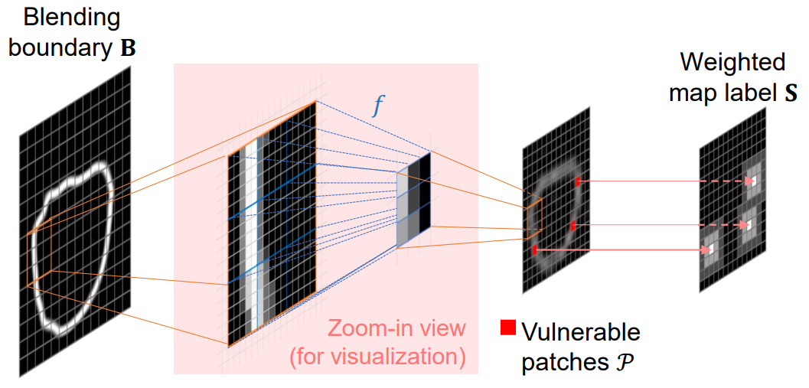
真偽辨識方式
局部脆弱特徵 (Local Vulnerable Features) 與邊界偽影
FakeFormer 透過局部注意力機制，專注比對影像中相鄰的微小區塊間的像素關聯性。
捕捉膚色斷層產生的不自然、邊界的模糊瑕疵等肉眼難見的（微小特徵），作為判斷真偽的依據。
例如：偵測真假臉交界處的解析度差異或光影斷層

Slide 11
實驗設計
類別 | 內容
開發語言 | Python
系統平台 | Windows 作業系統
人臉偵測模型 | YOLOv10-s
真偽辨識模型 | FakeFormer
人臉偵測模型訓練資料集 | WIDER_FACE_A_FACE_DETECTION_DATASETE
真偽辨識模型訓練資料集 | FACEFORENSICS++
Fake人臉合成方式 | BI (跨影像融合)、SBI (自我影像融合)
訓練輪數 | YOLOv10-s：150、FakeFormer：150

Slide 12
實驗結果
評估指標 | 實測數值 | 指標說明
Precision | 88.87% | 模型框出的人臉中，是正確的人臉機率
Recall | 68.18% | 資料集中所有的人臉，模型成功捕捉率
mAP@0.5 | 75.07% | 預測框與真實人臉重疊達 50% 以上的綜合精度

Slide 13
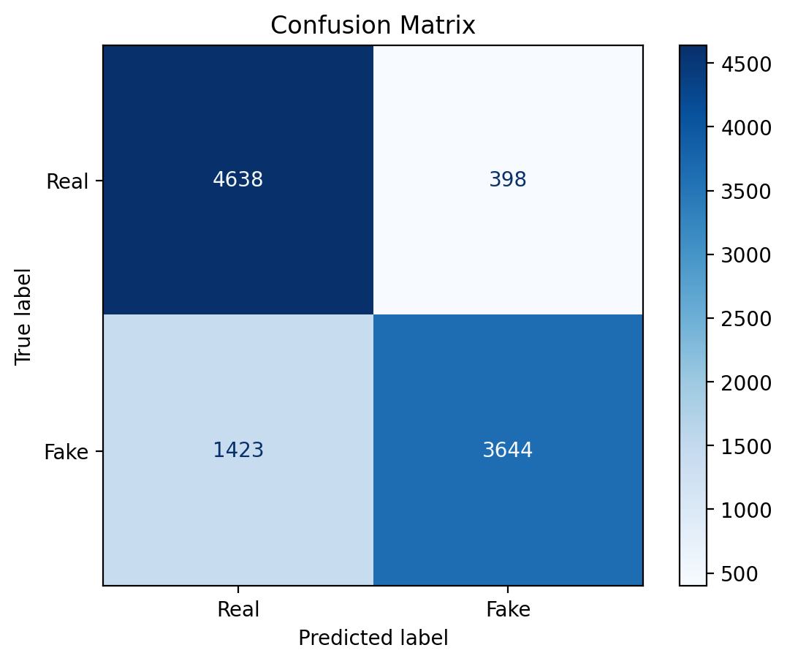
實驗結果 Celeb-DF
評估指標 | 實測數值
AUC | 91.16%
AP | 91.61%

Slide 14
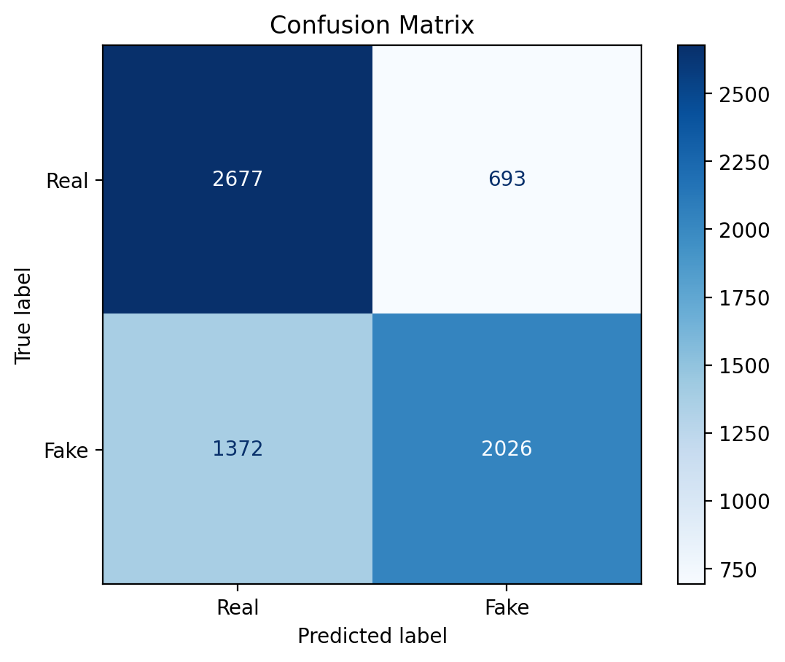
實驗結果 DFW
評估指標 | 實測數值
AUC | 77.87%
AP | 79.39%

Slide 15
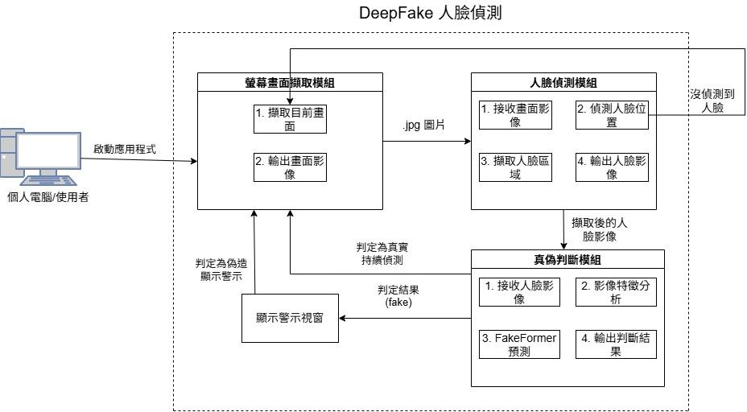
2.系統架構圖
3.簡報的系統架構圖的螢幕擷取模組裡的東西要寫清楚關係，架構圖頁面要整理好，沒偵測到人臉不是架構圖該出現的，判定結果和判定為真實可以改寫法，不要雙線，警示視窗不要畫到螢幕擷取模組，架構圖沒有寫前處理，也沒寫怎麼訓練模型的，架構圖
圖 1：系統架構圖

Slide 16
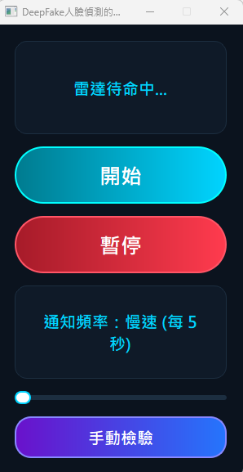
3.使用者UI介面
使用者操作介面
4.ui不要叫雷達
5.ui是擷取頻率不是通知頻率

Slide 17
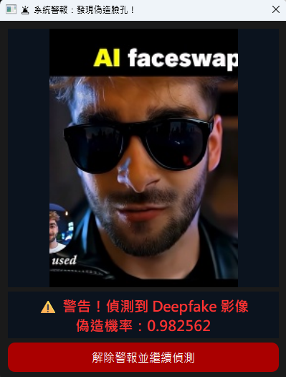
3.使用者UI介面
警示使用者視窗

Slide 18
4.人臉偵測模組
使用模型： YOLOv10-s 模型[1] (2024年由中國清華大學團隊發表於 NeurIPS 會議)
模組定位： 接收系統自動從使用者的全螢幕上截圖的影像，來 偵測畫面上是否出現人臉。
8.介紹模組時可以在旁邊把一個架構圖來提醒
[1]"YOLOv10: Real-Time End-to-End Object Detection)"
Ao Wang, Hui Chen, Lihao Liu, Kai Chen, Zijia Lin, Jungong Han, Guiguang Ding
Published: 10 December 2024 ; Article No.: 3429, Pages 107984 - 108011
NIPS '24: Proceedings of the 38th International Conference on Neural Information Processing Systems

Slide 19
4-4.YOLOv10-s訓練用資料集 WIDER_FACE_A_Face_Detection_Dataset
圖片總數：32,203 張
Training Set (12,876 張)： 用於訓練模型
Validation Set (3,226 張)： 用於調參和消融實驗
Testing Set (16,097 張)： 標籤不對外公布
標註人臉數：393,703 個
場景類別：61 個事件類別（如：遊行、交通、節日、辦公室等）
發布年份：2016
作者：Yang, Shuo and Luo, Ping and Loy, Chen Change and Tang, Xiaoou
什麼是調參和消融實驗?
​訓練用了哪些 測試用了哪些

Slide 20
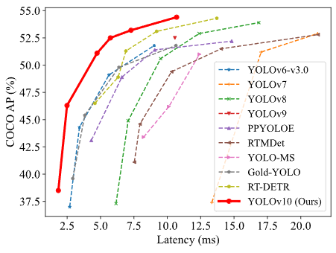
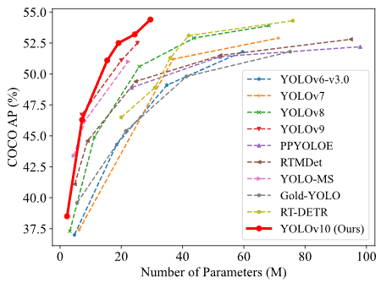
4-1.YOLOv10模型
延遲與準確度： 在相同的延遲（Latency）下，YOLOv10 的準確度（COCO AP）最高；也就是在達到相同準確度時，它的速度最快
模型輕量化： 在參數點（Number of Parameters）的對比中，YOLOv10 展現了極高的參數利用率。它用更少的參數就超越了參數更多的舊款模型

Slide 21
4-2.YOLO各版本數據比較
11.yolo的介紹表格要解釋參數用意，還要特寫使用的是哪個模型
模型版本 | Easy mAP | Medium mAP | Hard mAP | 參數量 (Params) | 運算量 (FLOPs) | 數據出處
YOLOv5m Face | 95.30% | 93.76% | 85.28% | 21.06 M | 18.15 G | [18]
YOLOv7 Face | 96.90% | 95.50% | 88.00% | 36.50 M | 103.40 G | [19]
YOLOv8m Face | 96.60% | 95.00% | 84.70% | 25.90 M | 78.90 G | [20]
YOLOv9-c Face | 95.60% | 94.10% | 83.20% | 25.30 M | 102.10 G | [20]
YOLOv10m Face | ~96.40% | ~94.60% | ~86.30% | 16.45 M | 59.10 G | [21]

Slide 22
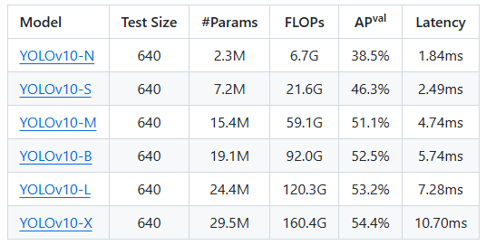
4-3.YOLOv10 模型比較
11.yolo的介紹表格要解釋參數用意，還要特寫使用的是哪個模型
YOLOv10-s 可以提供極其穩定的即時人臉追蹤，且低延遲特性可以為後續複雜的 FakeFormer 模型留出更多的計算時間成本。

Slide 23
5.YOLOv10-s 模型訓練
 | 項目 | 檔案/參數 | 功能
Input | 預訓練模型 | yolov10s.pt | 提供初始視覺特徵
 | 資料位置 | data.yaml | 指引資料存放位置
 | 控制參數 | batch, epochs,... | 決定訓練次數與大小
Output | 訓練成果模型 | best.pt | 作為人臉篩選器的核心
 | 效能圖表 | results.png | 過度擬合 (Overfitting)
 | 日誌紀錄 | results.csv | 紀錄每一輪的詳細數據

Slide 24
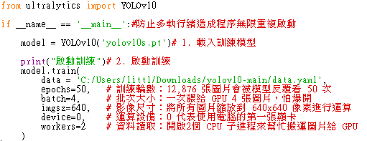
5.YOLOv10-s 模型訓練

Slide 25
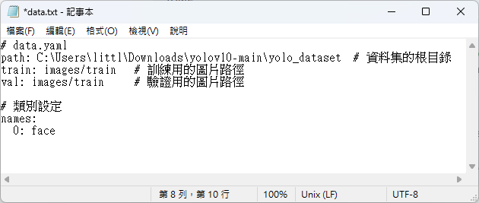
5-1.data.yaml
9.yolo的訓練集要搞清楚的，那些是訓練那些是測試，數量個多少，.yaml那一頁的資料集路徑要講寫清楚
data.yaml檔案會告訴訓練程式要去哪裡找要訓練的圖片。YOLOv10 會自動化讀取 data.yaml 裡面的圖片路徑，然後自動去旁邊找對應的標籤檔（.txt）。

Slide 26
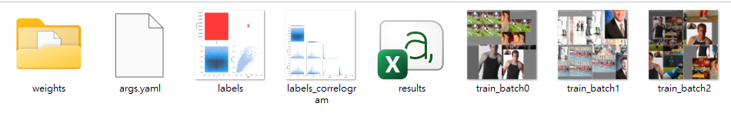
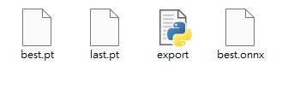
5-2.YOLOv10-s 模型訓練成果檔案
7.Yolo的成果展示要馬解釋清楚作用，如果不太需要的就不用放上來
args.yaml 訓練清單：記錄了啟動訓練時所有的參數(例如 imgsz: 640, batch: 4, epochs: 50 以及資料路徑)
labels 標籤分佈圖：畫出你所有資料集中「人臉框」的位置、大小與數量分佈
labels_correlogram 座標相關性圖：展示 x, y, width, height 之間的關聯用來檢查框的大小是否跟位置有關聯
results 核心成績：記錄了每一輪的損失值 (Loss) 和精準度 (mAP)
train_batch0,1,2：模型測試圖

Slide 27
5-2.YOLOv10-s 模型訓練成果檔案
11.yolo的介紹表格要解釋參數用意，還要特寫使用的是哪個模型
評估指標 | 實測數值 | 指標說明
Precision | 88.87% | 模型框出的人臉中，是正確的人臉機率
Recall | 68.18% | 資料集中所有的人臉，模型成功捕捉率
mAP@0.5 | 75.07% | 在 IoU 閾值為 0.5 時的綜合偵測準確度
mAP@0.5:0.95 | 51.46% | 更嚴格的綜合指標，展現模型在高重疊度要求下的穩定性

Slide 28
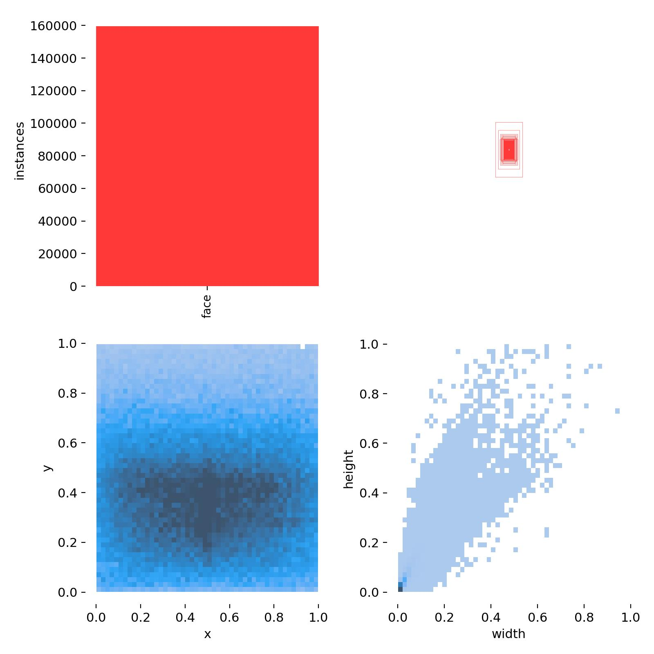
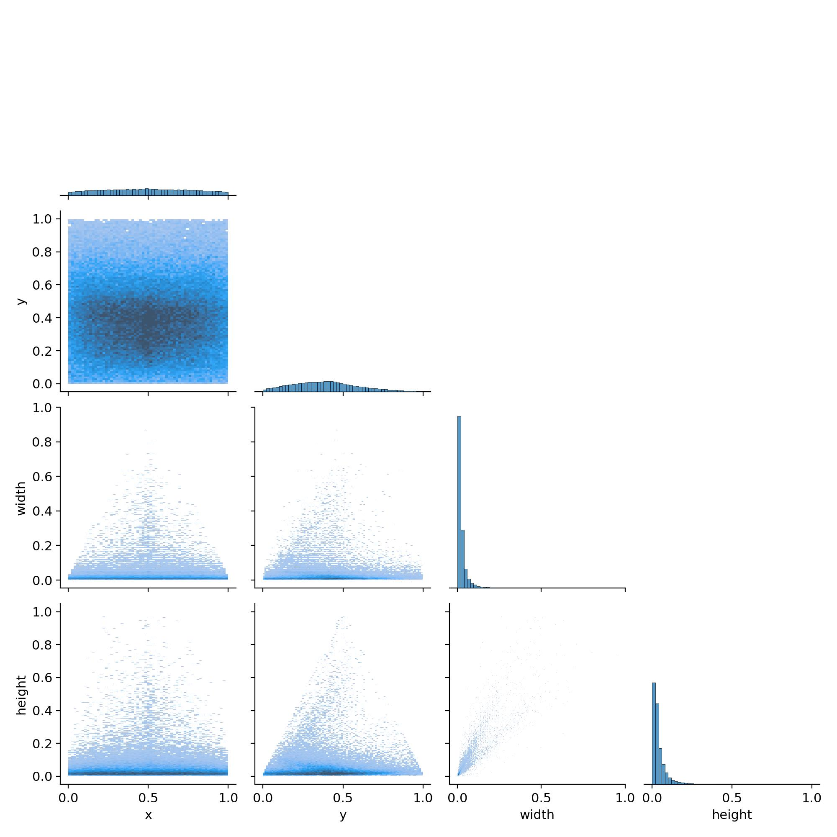
5-3.YOLOv10-s 模型訓練標籤分布圖

Slide 29
6.Deepfake檢測模組
使用模型： FakeFormer (2024 的 Deepfake 檢測模型)
模組定位： 接收第一階段 YOLOv10-s 擷取的人臉影像來進行真偽判斷
8.介紹模組時可以在旁邊把一個架構圖來提醒
[2]“FakeFormer: Efficient Vulnerability-Driven Transformers for Generalisable Deepfake Detection”
Dat Nguyen, Marcella Astrid, Enjie Ghorbel, Djamila Aouada,
Tue, 29 Oct 2024 11:36:49 UTC
https://arxiv.org/abs/2410.21964

Slide 30
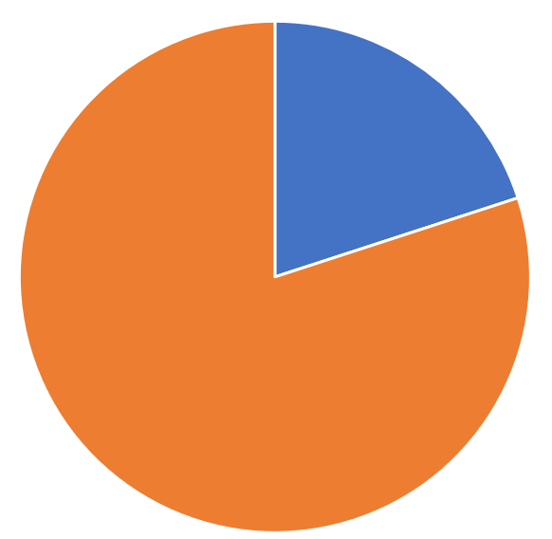
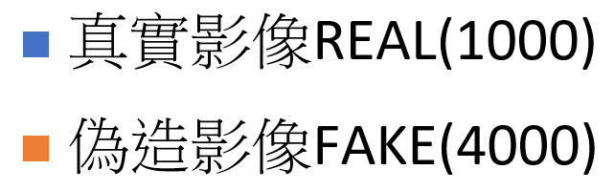
6-1.DataSet
FaceForensics++(c23)
FaceForensics++（FF++）是一個大規模影片資料集，專門用來研究人臉篡改（face manipulation）與偵測技術。
Original：沒有被修改過的臉部
Deepfakes：把整張臉換成另一個人
Face2Face：你的臉，但你的表情被別人控制
FaceSwap：直接把一張臉貼到另一個人頭上
NeuralTextures：用 AI 重新生成一張超逼真的臉
*註:Fake類別包含四種不同技術，每類1000段

Slide 31
6-1.DataSet
Celeb-DF (v2)
資料集內容：Celeb-DF (v2) 資料集包含真實影片和深度偽造合成影片，目前 Celeb-DF 已包含 590 個從 YouTube 收集的原始影片，涵蓋不同年齡、種族和性別的人物，以及 5639 個對應的深度偽造影片。
資料集價值：主要用於測試模型對「高解析度」與「複雜光影」下的真偽辨識能力，能有效區分模型是否過度擬合（Overfitting）於低品質的實驗室數據。
12.資料集價值要重寫，還有在介紹資料集的數量時要清楚不能有誤差

Slide 32
6-1.DataSet
DFDC
資料集內容：由 Facebook (Meta) 發起，包含超過 10 萬段影片。它是目前世界上「多樣性最高」的資料集。
資料集價值：影片中加入了隨機的背景雜訊、旋轉、縮放與不同壓縮比，模擬真實網路社群環境。
12.資料集價值要重寫，還有在介紹資料集的數量時要清楚不能有誤差

Slide 33
6-1.DataSet
DFD
資料集內容：Google x Jigsaw 合作開發 由 28 位自願演員在多種環境下拍攝，錄製了數百段原始影片，並利用多種主流深度偽造演算法，生成了 3,631 段高品質的偽造影片。
資料集價值：該資料集特別著重於臉部核心特徵例如:眼神、嘴形邊緣的局部高精度篡改。

Slide 34
6-1.DataSet
DFDCP
資料集內容：DFDCP 是由 Facebook（現為 Meta）在發佈超過十萬部影片的超大型 DFDC 資料集之前所發佈的前導預覽版本，總共包含約 5,214 段影片（1,131 段真實影片和 4,113 段偽造影片）。
資料集價值：影片刻意包含了多種極端環境，例如：昏暗燈光、強烈背光、演員戴眼鏡/帽子、極端的頭部轉動等，模擬真實世界中極具挑戰性的監控或視訊環境。
12.資料集價值要重寫，還有在介紹資料集的數量時要清楚不能有誤差

Slide 35
6-2.單張圖片測試結果
根據模型算出的Classification score（分類分數），並根據threshold來進行二分類判斷，來分割真假判斷，若Classification score高於threshold就是假，低於threshold就判斷為真。
13.閥值和threshold 要選一個統一說法
Classification score
14.6-2的結果要有單位，不要直接貼圖片，整理成表格會更好

Slide 36
6-3.模型資料集評估指標
15.6-3但評估指標要寫清楚，用個混淆矩陣來說明之類的
評估指標 | 實測數值 | 指標說明
ACC​ | 82.69% | 模型預測正確的樣本數佔總樣本數的比例。
AUC​ | 89.91% | 模型將一個隨機選取的正樣本排在一個隨機選取的負樣本前面的機率。
AP​ | 90.11% | 模型判成 fake 的東西裡， 真的是 fake 的比例
AR | 82.69% | 所有 fake 中， 有多少真的被抓出來

Slide 37
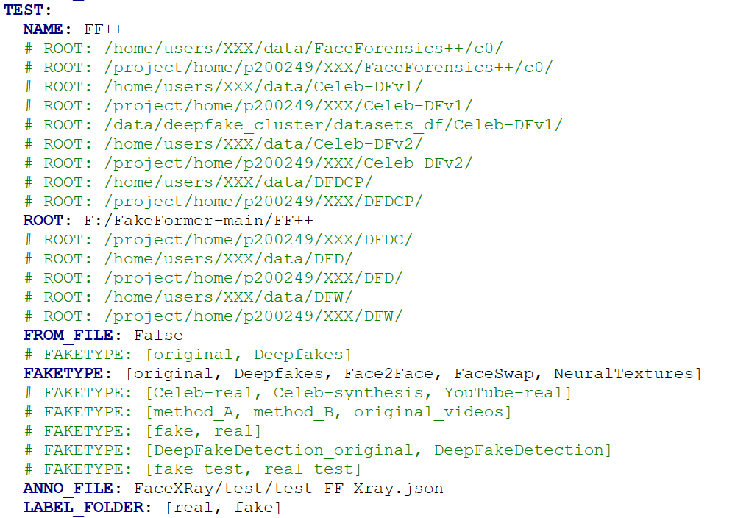
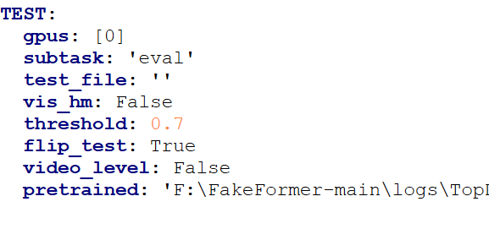
模型資料集測試
根據要測試的資料集調整參數：

Slide 38

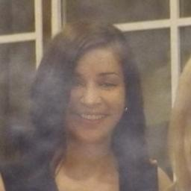
模型誤判
一些較模糊或是照片有雜訊的圖片可能會誤判:
(這兩張照片本來應該是Fake)

Slide 39
7.結論
16.結論要條列式
隨著生成式 AI 技術的快速發展，Deepfake 偽造影像已逐漸成為資訊安全與社會信任的威脅。本專題結合 YOLO 與 FakeFormer 兩種模型，透過 Python 進行系統實作一套能夠即時偵測畫面中是否出現偽造人臉的系統，在偵測到異常時主動跳出警示視窗。
相較於市面上多數以靜態圖片或手動上傳方式進行辨識的工具，強調「即時性」與「連續監控」，可應用於視訊通話、即時監控等情境，降低使用者需主動判斷的負擔。
在實作過程中，透過多個模型串接的開發，不僅加深了對深度學習模型運作原理的理解，也提升了系統整合與效能優化的能力。

Slide 40
8.參考文獻
[1]"YOLOv10: Real-Time End-to-End Object Detection)" Ao Wang, Hui Chen, Lihao Liu, Kai Chen, Zijia Lin, Jungong Han, Guiguang Ding Published: 10 December 2024 ; Article No.: 3429, Pages 107984 - 108011, NIPS '24: Proceedings of the 38th International Conference on Neural Information Processing Systems
[2]“FakeFormer: Efficient Vulnerability-Driven Transformers for Generalisable Deepfake Detection,” Dat Nguyen, Marcella Astrid, Enjie Ghorbel, Djamila Aouada, Tue, 29 Oct 2024 11:36:49 UTC. Available: https://arxiv.org/abs/2410.21964
[3]THU-MIG, "yolov10," GitHub repository, 2024/05/23 . Available: https://github.com/THU-MIG/yolov10
[4]10Ring, "FakeFormer," GitHub repository, 2024/10/29 . Available: https://github.com/10Ring/FakeFormer
[5]xdxd003, "FaceForensics++ (c23)," Kaggle Dataset, 2023/02/10 . Available: https://www.kaggle.com/datasets/xdxd003/ff-c23
[6] D. Afchar, V. Nozick, J. Yamagishi, and I. Echizen, “MesoNet: a Compact Facial Video Forgery Detection Network,” Proc. of IEEE International Workshop on Information Forensics and Security, 2018.
[7]reubensuju, "Celeb-DF-v2," Kaggle Dataset, 2020/11/05 . Available: https://www.kaggle.com/datasets/reubensuju/celeb-df-v2
[8] OpenCV, “Face Detection using Haar Cascades,” OpenCV Python Tutorials. Available: https://opencv24-python-tutorials.readthedocs.io/en/latest/py_tutorials/py_objdetect/py_face_detection/py_face_detection.html. [Accessed May 26, 2026].

Slide 41
8.參考文獻
[9] B. T. Gubler, “Python MSS Documentation,” Python MSS . Available: https://python-mss.readthedocs.io/. [Accessed May 26, 2026].
[10] Tommy Huang, “機器學習－神經網路（多層感知機 Multilayer Perceptron, MLP）含倒傳遞（Backward Propagation）詳細推導,” Medium, Mar. 6, 2018. Available: https://chih-sheng huang821.medium.com/%E6%A9%9F%E5%99%A8%E5%AD%B8%E7%BF%9 2-%E7%A5%9E%E7%B6%93%E7%B6%B2%E8%B7%AF %E5%A4%9A%E5%B1%A4%E6%84%9F%E7%9F%A5%E6%A9%9Fmultilayer-perceptron-mlp %E5%90%AB%E8%A9%B3%E7%B4%B0%E6%8E%A8%E5%B0%8E ee4f3d5d1b41. [Accessed: May 26, 2026].
[11] joseph-bug, “Embeddings（上）,” iT 邦幫忙, Oct. 22, 2018. Available: https://ithelp.ithome.com.tw/articles/10204229. [Accessed: May 26, 2026].
[12] joseph-bug, “Embeddings（下）,” iT 邦幫忙, Oct. 23, 2018. Available: https://ithelp.ithome.com.tw/articles/10204480. [Accessed: May 26, 2026].
[13] 中年一般人, “ResNet 算法以及程式碼實現,” iT 邦幫忙, Sep. 18, 2023. Available: https://ithelp.ithome.com.tw/articles/10321837. [Accessed: May 26, 2026].

Slide 42
8.參考文獻
[14] howardsunjiahao, “深度學習新突破：ResNet 殘差網路解決深度增加難題,” CSDN Blog, Apr. 23, 2022. Available: https://blog.csdn.net/weixin_47524903/article/details/124364114. [Accessed: May 26, 2026].
[15] Yasmine Cheng, “Variational Autoencoder,” Medium, Jul. 7, 2023. Available: https://medium.com/data-science-navigator/variational-autoencoder 6ec2342e7ad4. [Accessed: May 26, 2026].
[16] I Code So I Am, “小學生談『生成對抗網路』（Generative Adversarial Network, GAN）,” iT 邦幫忙, Jan. 7, 2018. Available: https://ithelp.ithome.com.tw/articles/10196257. [Accessed: May 26, 2026].
[17] hard_fish, “簡介 Diffusion Model,” 圖像生成 AI 的原理與應用系列第 17 篇, iT 邦幫忙. Available: https://ithelp.ithome.com.tw/m/articles/10328909. [Accessed: May 26, 2026].
[18] deepcam-cn, "yolov5-face," GitHub repository, May 2021. [Online]. Available: https://github.com/deepcam-cn/yolov5-face
[19] derronqi, "yolov7-face," GitHub repository, Aug. 2022. [Online]. Available: https://github.com/derronqi/yolov7-face
[20] derronqi, "yolov8-face," GitHub repository, Apr. 2023. [Online]. Available: https://github.com/derronqi/yolov8-face
[21] akanametov, "yolo-face," GitHub repository, Jan. 28, 2023. [Online]. Available: https://github.com/akanametov/yolo-face

